Slide 1

Основы Python
Власов Евгений Юрьевич

Slide 2
О курсе:
Основные конструкции языка и синтаксис

Slide 3
О курсе:
Основные конструкции языка и синтаксис
В курсе есть задачи

Slide 4
О курсе:
Основные конструкции языка и синтаксис
В курсе есть задачи
Обязательные задачи

Slide 5
О курсе:
Основные конструкции языка и синтаксис
В курсе есть задачи
Обязательные задачи
Необязательные задачи и задачи повышенной сложности

Slide 6
О курсе:
Основные конструкции языка и синтаксис
В курсе есть задачи
Обязательные задачи
Необязательные задачи и задачи повышенной сложности
Подразумевается предварительная подготовка

Slide 7
О курсе:
Основные конструкции языка и синтаксис
В курсе есть задачи
Обязательные задачи
Необязательные задачи и задачи повышенной сложности
Подразумевается предварительная подготовка
Финальный проект

Slide 8
О курсе:
Основные конструкции языка и синтаксис
В курсе есть задачи
Обязательные задачи
Необязательные задачи и задачи повышенной сложности
Подразумевается предварительная подготовка
Финальный проект (по желанию, самостоятельно)

Slide 9
О темах:
День 1:
Интерпретатор и среда разработки
IO операции (ввод-вывод)
Условный оператор

Slide 10
О темах:
День 1:
Интерпретатор и среда разработки
IO операции (ввод-вывод)
Условный оператор
День 2:
Цикл while
Цикл for
Множества
Строки

Slide 11
О темах:
День 1:
Интерпретатор и среда разработки
IO операции (ввод-вывод)
Условный оператор
День 2:
Цикл while
Цикл for
Множества
Строки
День 3:
Списки
Кортежи
Словари
Функции (вызов)

Slide 12
О темах:
День 1:
Интерпретатор и среда разработки
IO операции (ввод-вывод)
Условный оператор
День 2:
Цикл while
Цикл for
Множества
Строки
День 3:
Списки
Кортежи
Словари
Функции (вызов)
День 4:
Функции (возврат)
Функции (аргументы)
Модули
Пакеты

Slide 13
О темах:
День 1:
Интерпретатор и среда разработки
IO операции (ввод-вывод)
Условный оператор
День 2:
Цикл while
Цикл for
Множества
Строки
День 3:
Списки
Кортежи
Словари
Функции (вызов)
День 4:
Функции (возврат)
Функции (аргументы)
Модули
Пакеты
День 5:
Анонимные функции
Функция-объект
Файлы .txt
Файлы .json
Исключения
Обработка исключений

Slide 14
О темах:
День 1:
Интерпретатор и среда разработки
IO операции (ввод-вывод)
Условный оператор
День 2:
Цикл while
Цикл for
Множества
Строки
День 3:
Списки
Кортежи
Словари
Функции (вызов)
День 4:
Функции (возврат)
Функции (аргументы)
Модули
Пакеты
День 5:
Анонимные функции
Функция-объект
Файлы .txt
Файлы .json
Исключения
Обработка исключений
День 6:
Регулярные выражения
Параметры CLI
Замыкания и декорирование

Slide 15
Доп. темы и куда дальше:
В конце курса будет бонус от преподавателя в виде дорожной карты с дальнейшим развитием навыков и небольшой рассказ о реальностях жизни питонистов.

Slide 16
О таймингах:

Slide 17
О таймингах:
10:00 - 11:30
11:40 - 13:10
13:50 - 15:20
15:30 - 16:00

Slide 18
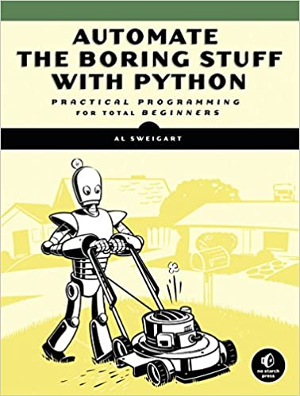
Доп.материал:
Automate the boring stuff with Python, Al Sweigart : link

Slide 19
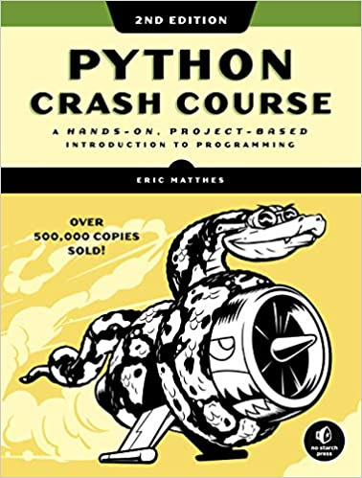
Доп.материал:
Automate the boring stuff with Python, Al Sweigart : link
Python Crash Course, 2nd Edition, Eric Matthews: link

Slide 20

Доп.материал:
Automate the boring stuff with Python, Al Sweigart : link
Python Crash Course, 2nd Edition, Eric Matthews: link
Learning Python, 5th Edition, Mark Lutz: link

Slide 21
Доп.материал:
Codewars : link - много языков, несложные задачи

Slide 22
Доп.материал:
Codewars : link - много языков, несложные задачи
Codeforces: link - задачи, приближенные к реальности

Slide 23
Доп.материал:
Codewars : link - много языков, несложные задачи
Codeforces: link - задачи, приближенные к реальности
Leetcode: link - подготовка к собеседованиям

Slide 24
Вопросы:
evlasov@specialist.ru
evgeny_vlasov@yahoo.com
Просьба: в чате без оффтопов и флуда
Вопросы административные - учебному центру

Slide 25
Последний шаг:
Тестирование предварительной подготовки:

Slide 26
Последний шаг:
Тестирование предварительной подготовки:
Логиниться на платформе под почтой, которая указана в личном кабинете

Slide 27
Последний шаг:
Тестирование предварительной подготовки:
Логиниться на платформе под почтой, которая указана в личном кабинете
ИЛИ если невозможно или проблемы с доступом, то под любой удобной почтой, но в чат в приватное сообщение преподавателю (ФИО - используемый адрес почты)

Slide 28
Последний шаг:
Тестирование предварительной подготовки:
Логиниться на платформе под почтой, которая указана в личном кабинете
ИЛИ если невозможно или проблемы с доступом, то под любой удобной почтой, но в чат в приватное сообщение преподавателю (ФИО - используемый адрес почты)
Тест - 15 минут , 10 вопросов. В каждом вопросе единственный правильный вариант ответа.

